Slide 1
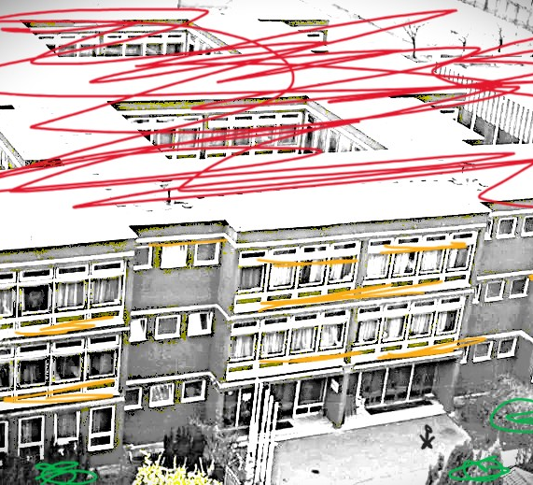
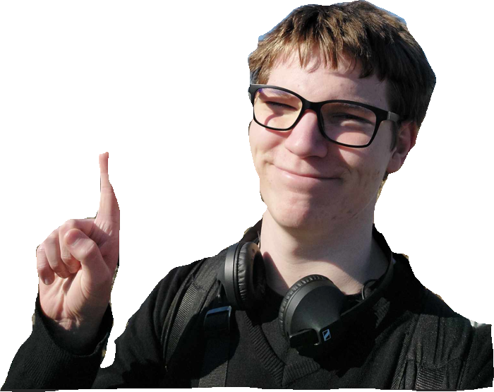
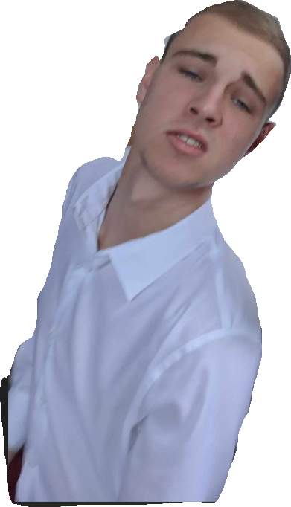
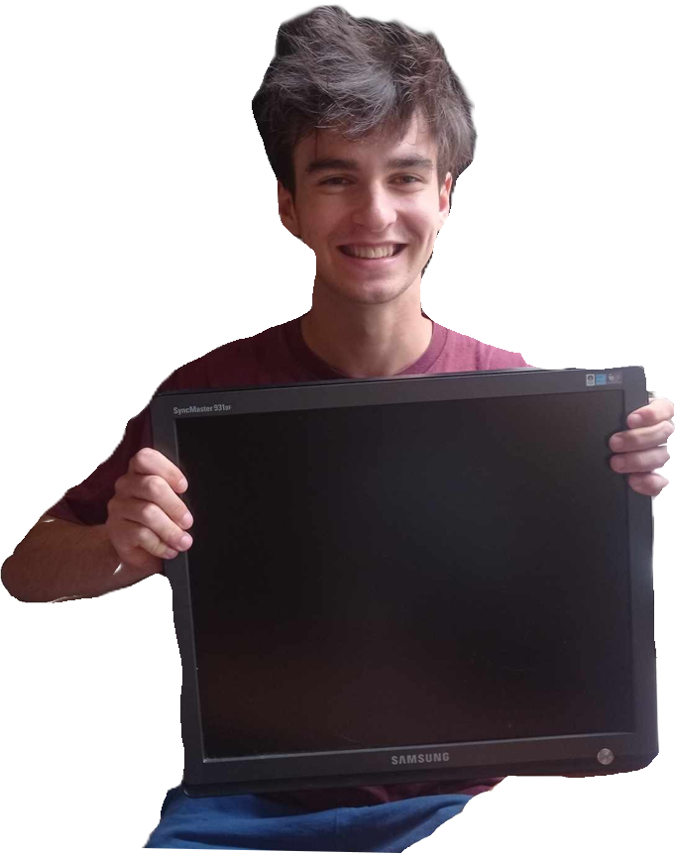
IKT RPG Game – IKT: Survival Week

Slide 2
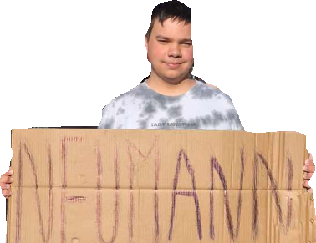
Játék Története
A játékos egy új diák szerepét veszi fel a Neumann János Informatikai Technikumban.
Egy hetet kell túlélni, ahol minden nap különböző kihívásokkal és humoros eseményekkel találkozik.
A történet döntésektől függően változik.

Slide 3
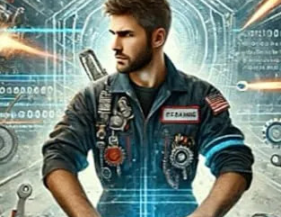
Játékmechanika
Nézet: 2.5D stílus, színes grafikai elemekkel.
Irányítás:
W, A, S, D – Mozgás.
Tab – Inventory.
Enter – Statisztikák megtekintése.
Interakciók: ASCII karakterek és hangok megjelenítése.

Slide 4
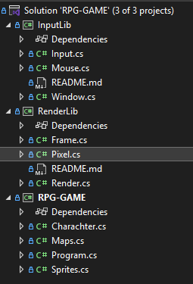
Kód Struktúra
InputLib projekt: Az irányításért felelős osztályok (pl. Input.cs, Mouse.cs).
RenderLib projekt: A grafikai elemek kirajzolását kezeli (pl. Pixel.cs, Frame.cs).
RPG-GAME projekt: A fő játéklogika (pl. Character.cs, Maps.cs, Sprites.cs).

Slide 5
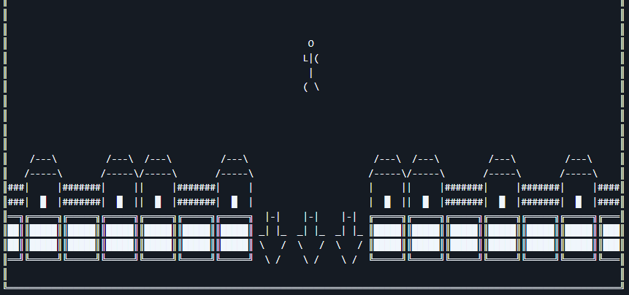



Design
A dizájnunk nagyon modern és újszerű
Kizárólag Consolos megoldással lesz megoldva
ASCII-ART-al lesz megoldva
Lesznek osztálytermek és folyosók

Slide 6
Extra Funkciók
.exe portable verzió és telepíthető (.msi) verzió készítése a végén.
Weboldal készítése.

Slide 7
Köszönjük a figyelmet
Figma
Trello
Gitlab

